Slide 1
Intervence 33.73 – investice do zemědělských podniků
1. Kolo SP SZP 2023 – 2027
Ing. Kateřina Benešová

Slide 2
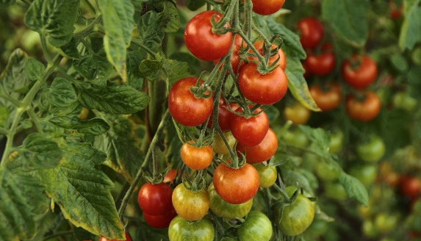
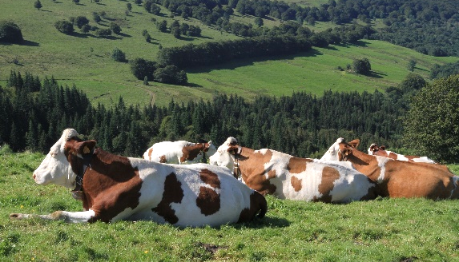
Definice žadatele
2) Základní informace a podmínky
3) Záměry, kritéria přijatelnosti a začlenění do kódů
4) Rozdíly proti 4.1.1 PRV – způsobilé výdaje, preferenční kritéria

Slide 3
ZÁKLADNÍ INFORMACE A PODMÍNKY
Definice žadatele:
Zemědělský podnikatel
podniká v zemědělské výrobě
zapsaný v Evidenci zemědělského podnikatele (EZP)
FO/PO/Skupina zemědělců
Žadatelem nemůže být:
Státní příspěvková organizace
Organizace producentů
Sdružení organizace producentů
Mezioborová organizace
Zahraniční FO, která nemá trvalé bydliště na území ČR, ani zahraniční PO, která nemá sídlo na území ČR
Alokace na tuto intervenci je 4,856 miliard Kč

Slide 4
ZÁKLADNÍ INFORMACE A PODMÍNKY
Výše dotace:
40 % výdajů, ze kterých je stanovena dotace
+ 10 % pro mladé začínající zemědělce
+ 10 % pro ekologické podnikatele
Min. výdaje, ze kterých je stanovena dotace na 1 projekt = 250 000,- Kč.
Max. výše dotace na 1 projekt = 30 000 000,- Kč.
Maximální výše poskytnuté dotace na jeden nezávislý podnik nebo skupinu partnerských a/nebo propojených podniků v rámci intervence 33.73 činí v součtu 200 mil. Kč na období 2023–2027.

Slide 5
ZámĚRY
a) projekty do 2 000 000 Kč včetně a zároveň žadatel hospodaří na maximálně 150 ha a splňuje
definici MSP; Živočišná výroba (skot, prasata, drůbež, ovce, kozy, chladnokrevní koně, králíci,
běžci, hmyz určený k lidské spotřebě nebo k výrobě zpracované živočišné bílkoviny, zvěř
ve farmovém chovu)
b) projekty do 2 000 000 Kč včetně a zároveň žadatel hospodaří na maximálně 150 ha a splňuje
definici MSP; Rostlinná výroba
c) Skot
d) Prasata
e) Drůbež
f) Ostatní živočišná výroba (ovce, kozy, chladnokrevní koně, králíci, běžci, hmyz určený k lidské
spotřebě nebo k výrobě zpracované živočišné bílkoviny, zvěř ve farmovém chovu)
g) Rostlinná výroba
h) Vinná réva
i) Welfare drůbeže

Slide 6
Rozdíly proti operaci 4.1.1 PRV
Kap. 5. Způsobilé výdaje
V ŽV je nově podporováno:
hmyz určený k lidské spotřebě nebo k výrobě zpracované živočišné bílkoviny
zvěř ve farmovém chovu – jelenovití, mufloni, divoká prasata
běžci
mobilní oplocení pastvin pouze v záměru a)
V RV je nově podporováno:
technologie skladování obilovin a olejnin
školky na okrasné druhy, okrasných rostlin, školky pro pěstování matečnic rychle rostoucích dřevin na zemědělské půdě
V záměrech a), b) lze poskytnout dotaci na obecné náklady spojené s přípravou a realizací projektu, které vznikly nejdříve ke dni 1. 1. 2023 a byly skutečně uhrazeny nejpozději do data předložení Žádosti o platbu.
NE: lisy na balíky, mulčovače, žací stroje, baličky, obraceče apod.
stavební výdaje na skladování obilnin a olejnin

Slide 7
Kritéria přijatelnosti a Vybrané další podmínky
Žádost o dotaci v záměru c), d), e), f), g) a h) obdrží v rámci preferenčních kritérií minimálně
10 bodů, v případě záměrů a), b) a i) minimálně 8 bodů
Výdaje na speciální mobilní stroje v kódu 14 pro živočišnou výrobu mohou tvořit max. 49 % výdajů,
ze kterých je stanovena dotace (netýká se záměru a))
Výdaje na demoliční práce mohou tvořit maximálně 10 % výdajů, ze kterých je stanovena dotace
Předmět dotace nesmí sloužit pouze pro poskytování služeb
Skleník s technologií pro úpravu intenzity osvětlení musí mít stínění na svislých i svrchních
částech skleníkové konstrukce proti nadměrnému úniku světla do okolí
Projekt se nesmí týkat ustájení s klecovou technologií

Slide 8
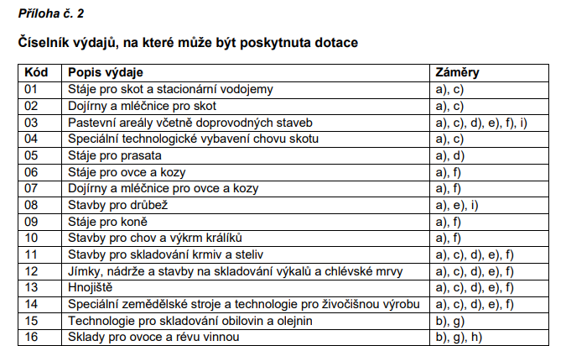
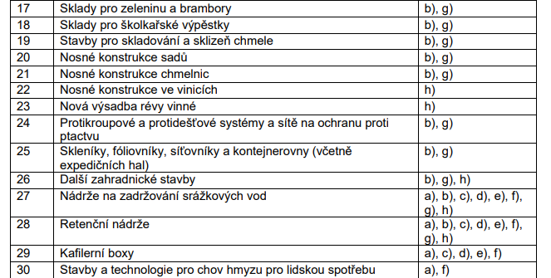
Číselník výdajů, na které může být poskytnuta dotace přiřazení ke konkrétním záměrům

Slide 9
Závazný přehled maximálních hodnot výdajů příloha č. 3 – změna vzhledu + číslování podkódů + poznámky

Slide 10
Preferenční kritéria - Rozdíly proti operaci 4.1.1 PRV
OBECNÁ
Zpracování provádí příjemce dotace sám, nebo s žadatelem propojený podnik.
O vydání potvrzení lze požádat na předepsaném formuláři prostřednictvím e-mailu na adrese regenerace@vumop.cz.
Informace jsou uvedeny na stránkách VÚMOP
http://limitypudy.vumop.cz.

Slide 11
Preferenční kritéria - Rozdíly proti operaci 4.1.1 PRV
OBECNÁ
Nové podkritérium 3.2. Pozemky v LPIS vedeny jako EZ a PO.
K ŽoPl předloží min. 1 darovací smlouvu na hodnotu 0,5% z dotace.

Slide 12
Preferenční kritéria - Rozdíly proti operaci 4.1.1 PRV
OBECNÁ
Od podání žádosti do podání žádosti o platbu veden v adresáři České sociální podnikání.
Tepelná čerpadla včetně ochlazování, solární kolektory, bioplynové stanice, automatické kotle pouze na biomasu, fotovoltaické elektrárny, větrné a malé vodní elektrárny.
Je držitel licence ERÚ, či doloží doklad o nákupu, případně tech. dokumentaci.
Musí vyrábět již k ŽoD

Slide 13
Preferenční kritéria - Rozdíly proti operaci 4.1.1 PRV
SPECIFICKÁ
Min. 5 let před ŽoD neměl v IZR registrovanou žádnou provozovnu.
20% zahrnuje položky v kódu 41 a/nebo 42 označenou POT.
K.ú. ohrožená suchem lze najít na stránkách Mze.

Slide 14
Preferenční kritéria - Rozdíly proti operaci 4.1.1 PRV
SPECIFICKÁ
ippc.mzp.cz

Slide 15
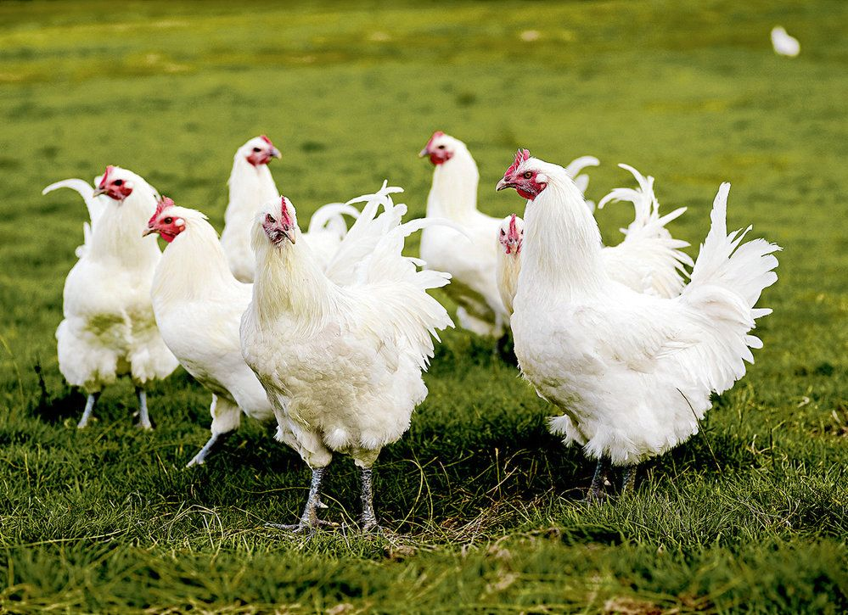
Preferenční kritéria - Rozdíly proti operaci 4.1.1 PRV
SPECIFICKÁ

Slide 16
děkuji Za pozornost
Ing. Kateřina Benešová
vedoucí odd. příjmu žádostí RO SZIF Olomouc
Katerina.Benesova@szif.cz
+420 731 644 179
Státní zemědělský intervenční fond Ve Smečkách 33 Praha 1 – 110 00 info@szif.cz

